Slide 1
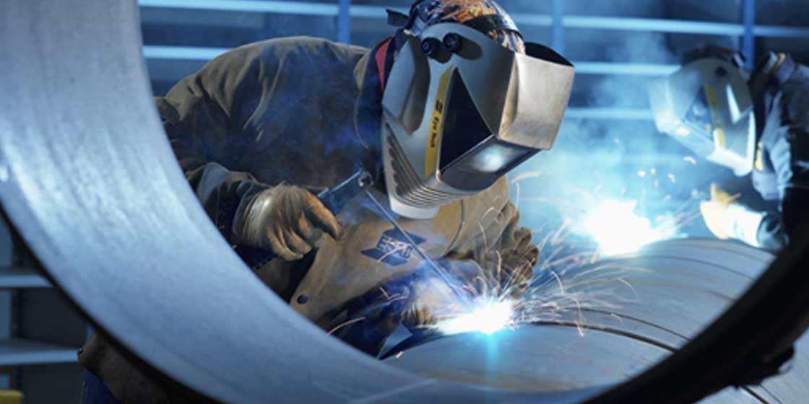
Сварщик (электросварочные и газосварочные работы)
Уровень профессионального образования
Среднее профессиональное образование
ГАПОУ СО «Красноуфимский многопрофильный техникум» реализует программу подготовки квалифицированных рабочих и служащих по профессии «Сварщик» (электросварочные и газосварочные работы)
Присваиваемая квалификация
Электрогазосварщик
Срок обучения
На базе 9 классов – 2 года 10 месяцев с получением среднего общего образования

Slide 2
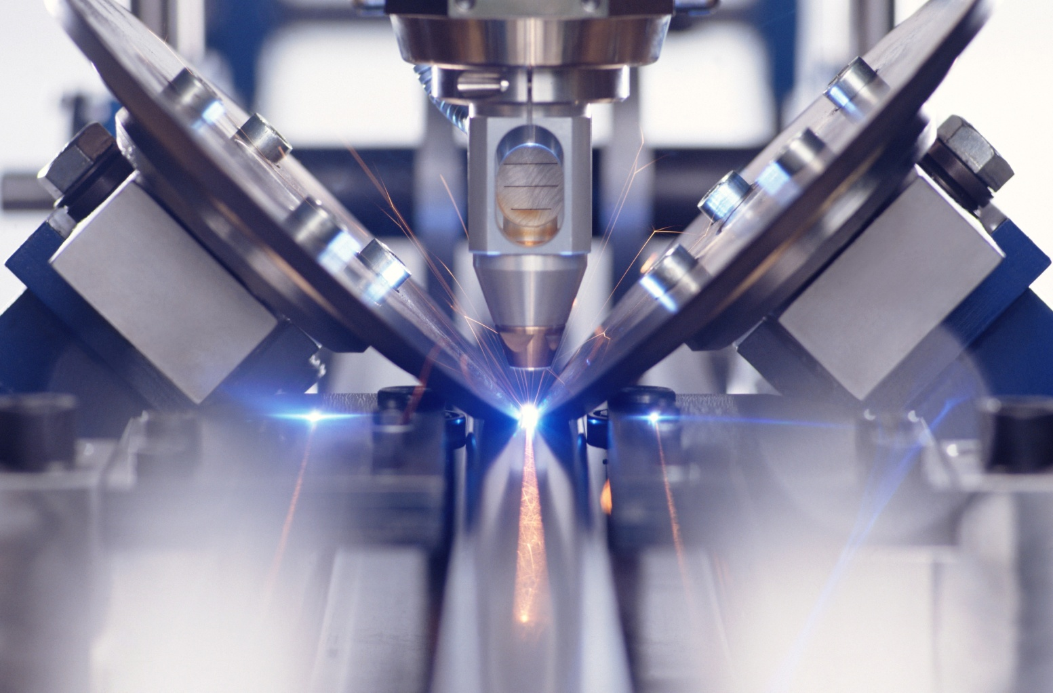
Виды деятельности Сварщика
Сварка деталей, изделий, узлов, конструкций, трубопроводов и ёмкостей разного вида, уровня сложности, предназначения и состава
Соблюдение техники безопасности

Slide 3
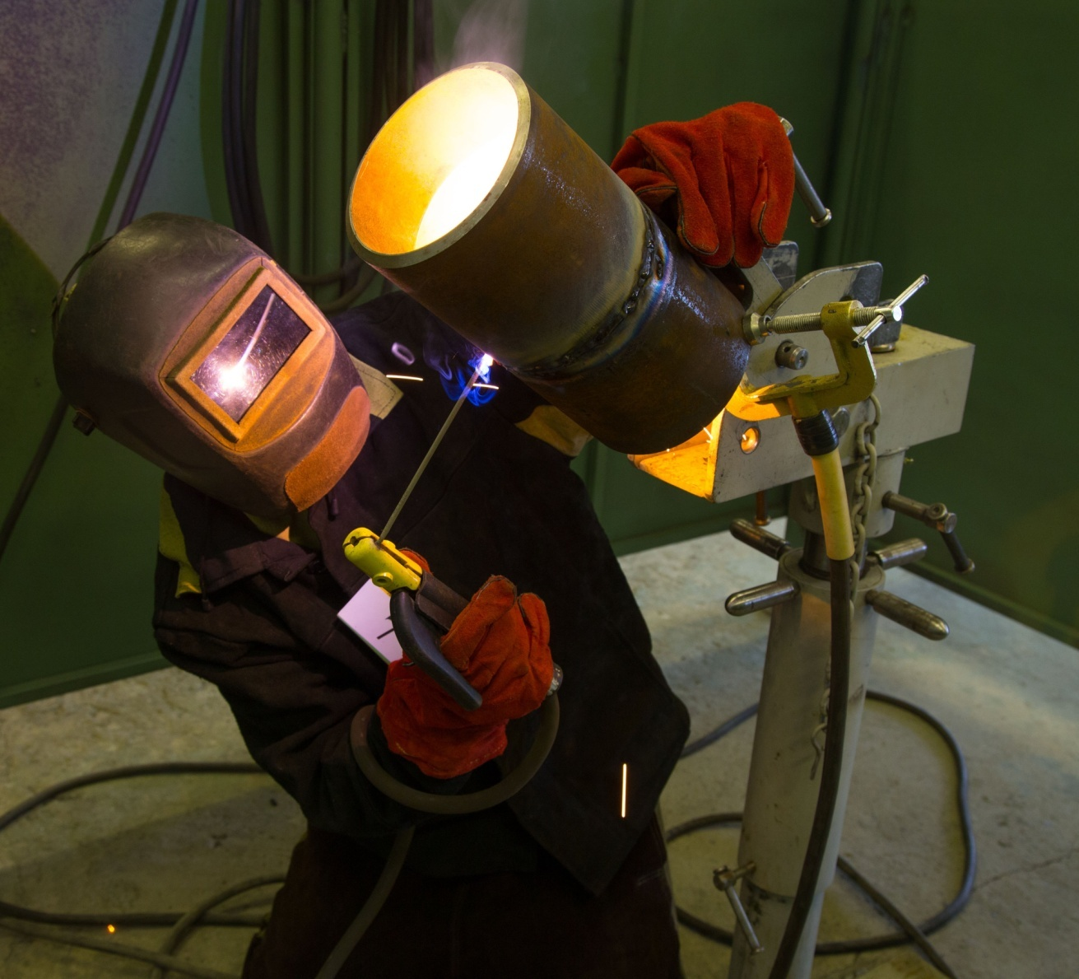
Описание профессии Сварщик
Сварщик — рабочая специальность, предусматривающая работу на сварочном производстве. Существует несколько видов сварщиков: сварщики на машинах прессовой сварки, сварщики на диффузно-сварочных установках, сварщики на электронно-лучевых сварочных установках, сварщики термитной сварки, газосварщики и электрогазосварщики.

Slide 4
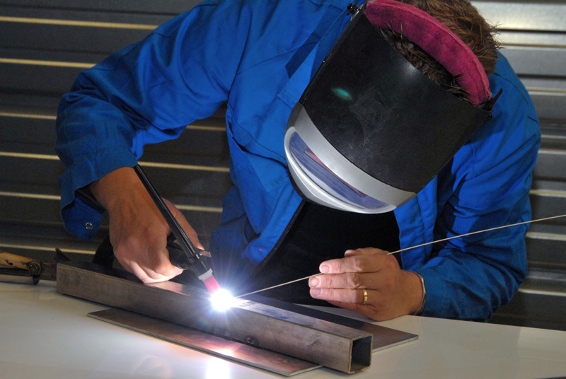
Личные качества
Физическая сила и выносливость
Острота зрения и цветовосприятия.
Гибкость, подвижность рук, ног и всего тела
Развитый вестибулярный аппарат
Умение длительно сосредотачивать внимание
Хорошая зрительно-моторная координация
Пространственное воображение и техническое
мышление
Аккуратность
Уравновешенность

Slide 5
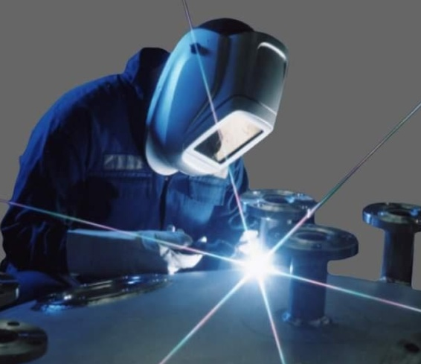
Плюсы профессии
Престижность и высокая
востребованность на рынке труда,
как в государственном секторе
экономики, так и в частном.
Молодым специалистам, только
что окончившим техникум, работу
долго искать не придётся — она
находит их сама.
Без опыта сварщики охотно
принимают в жилищно-коммунальные
хозяйства, в частные организации,
сферу обслуживания.
С приобретением опыта, им поручаются
более ответственные дела и работы в промышленности,
на стройках, соответственно, увеличивается зарплата.

Slide 6
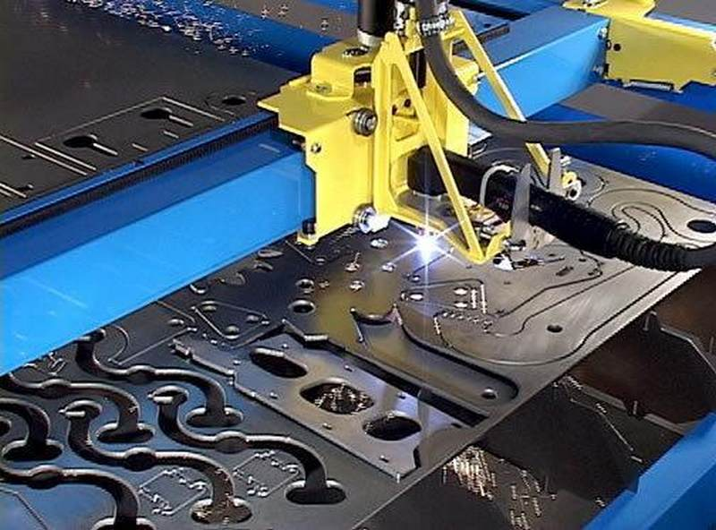
Став профессиональным сварщиком, Вы сможете создавать красоту !!!
Изготовлено плазменной резкой

Slide 7
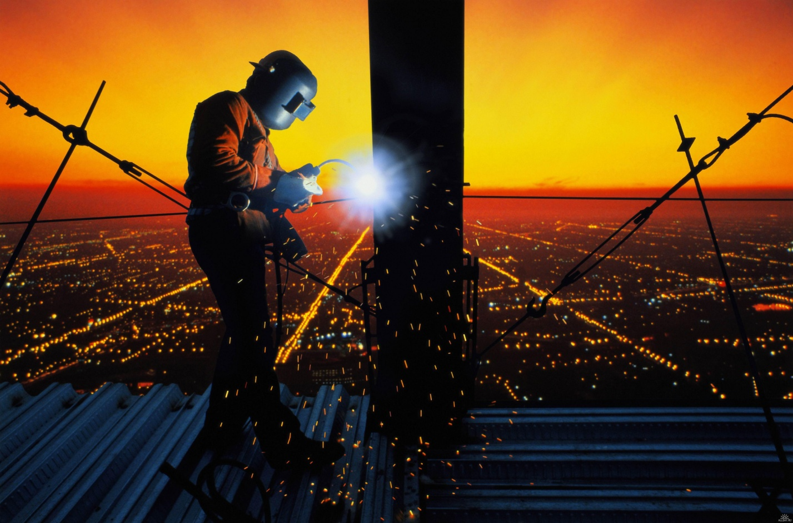
Места работы:
Промышленные заводы и фабрики
Автомастерские
Ремонтно-строительные компании
Организации по обеспечению
средств коммуникации
Сырьевые компании

Slide 8
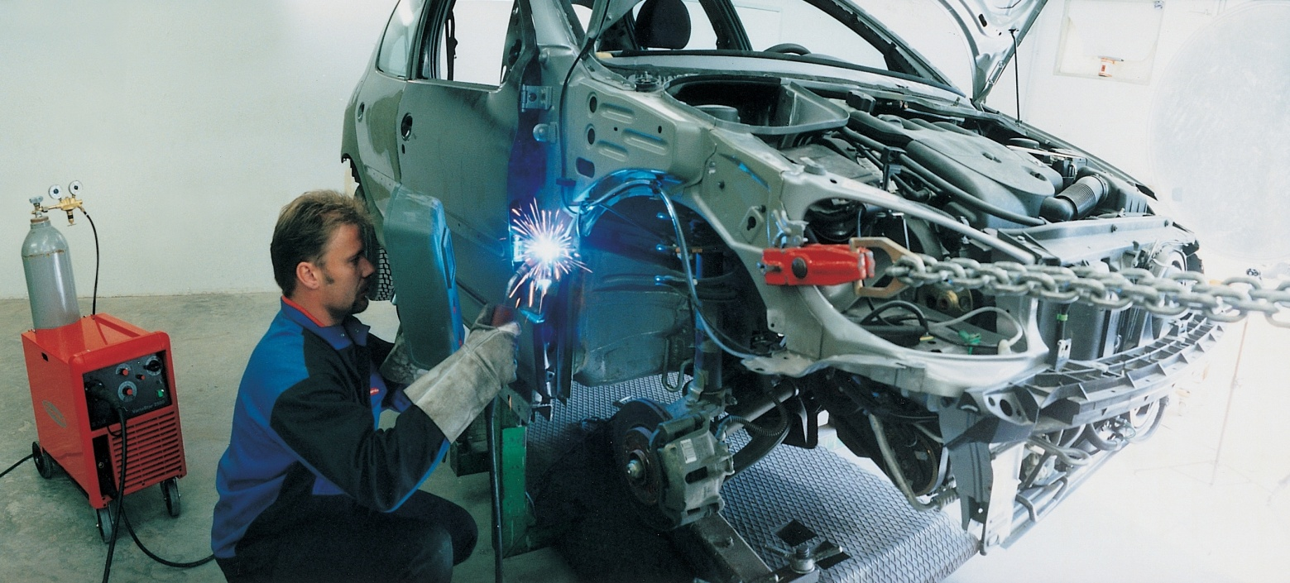
Зарплата и карьера
В России наблюдается нехватка технических специалистов, поэтому зарплата первоклассного сварщика превышает доходы менеджера среднего звена.
Молодые специалисты получают около 20 000 рублей, зарплата опытных работников высокого разряда (высший разряд шестой, присваивается высококлассным специалистам) в среднем от 50 000 до 70 000 рублей ежемесячно. Но, как и для других профессий, сумма зарплаты сварщика зависит от места работы, опытности, трудолюбия и желания постоянно повышать квалификацию. Так самая низкая зарплата специалистов в жилищно-коммунальной сфере, а самая большая – в нефтегазовой отрасли.

